Slide 1
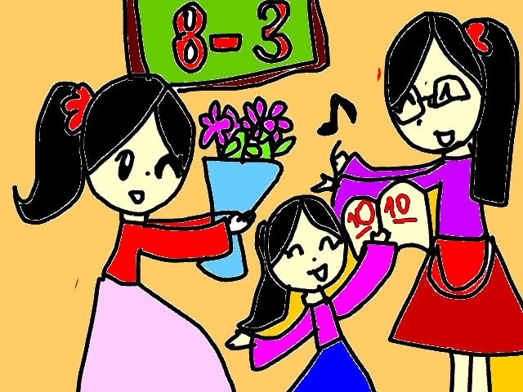
Nhằm hưởng ứng các ngày lễ lớn như ngày Quốc tế Phụ nữ 8/3, ngày Thành lập Đoàn TNCS Hồ Chí Minh 26/3, cuộc thi vẽ tranh Hà Nội trong trái tim em,…lớp 2A1 đã tham gia vẽ tranh với các chủ đề trên. Với 38 bức tranh tham gia, Nhà trường đã lựa chọn một số bức tranh đạt giải. Chúng ta cùng ngắm nhìn các bức vẽ của những họa sĩ nhí nhé!

Slide 2
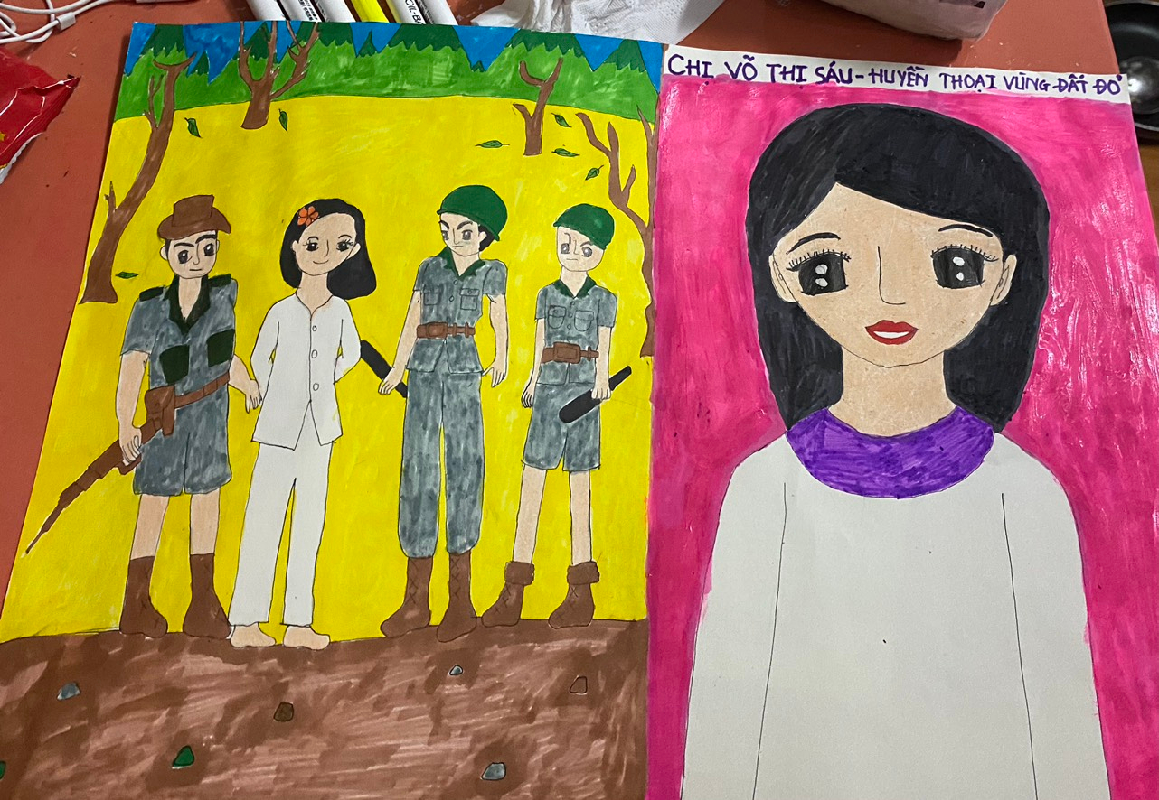

Slide 3
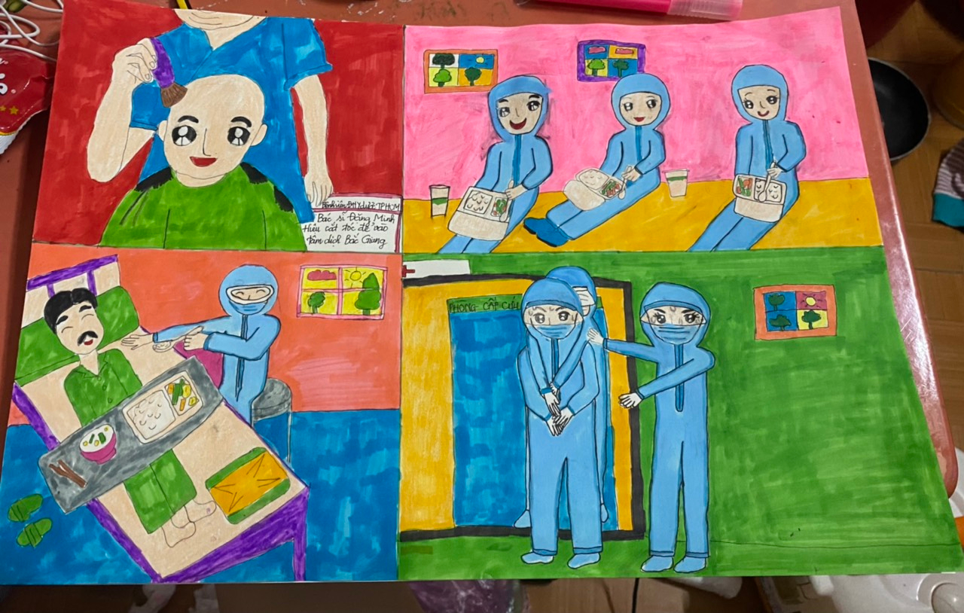

Slide 4
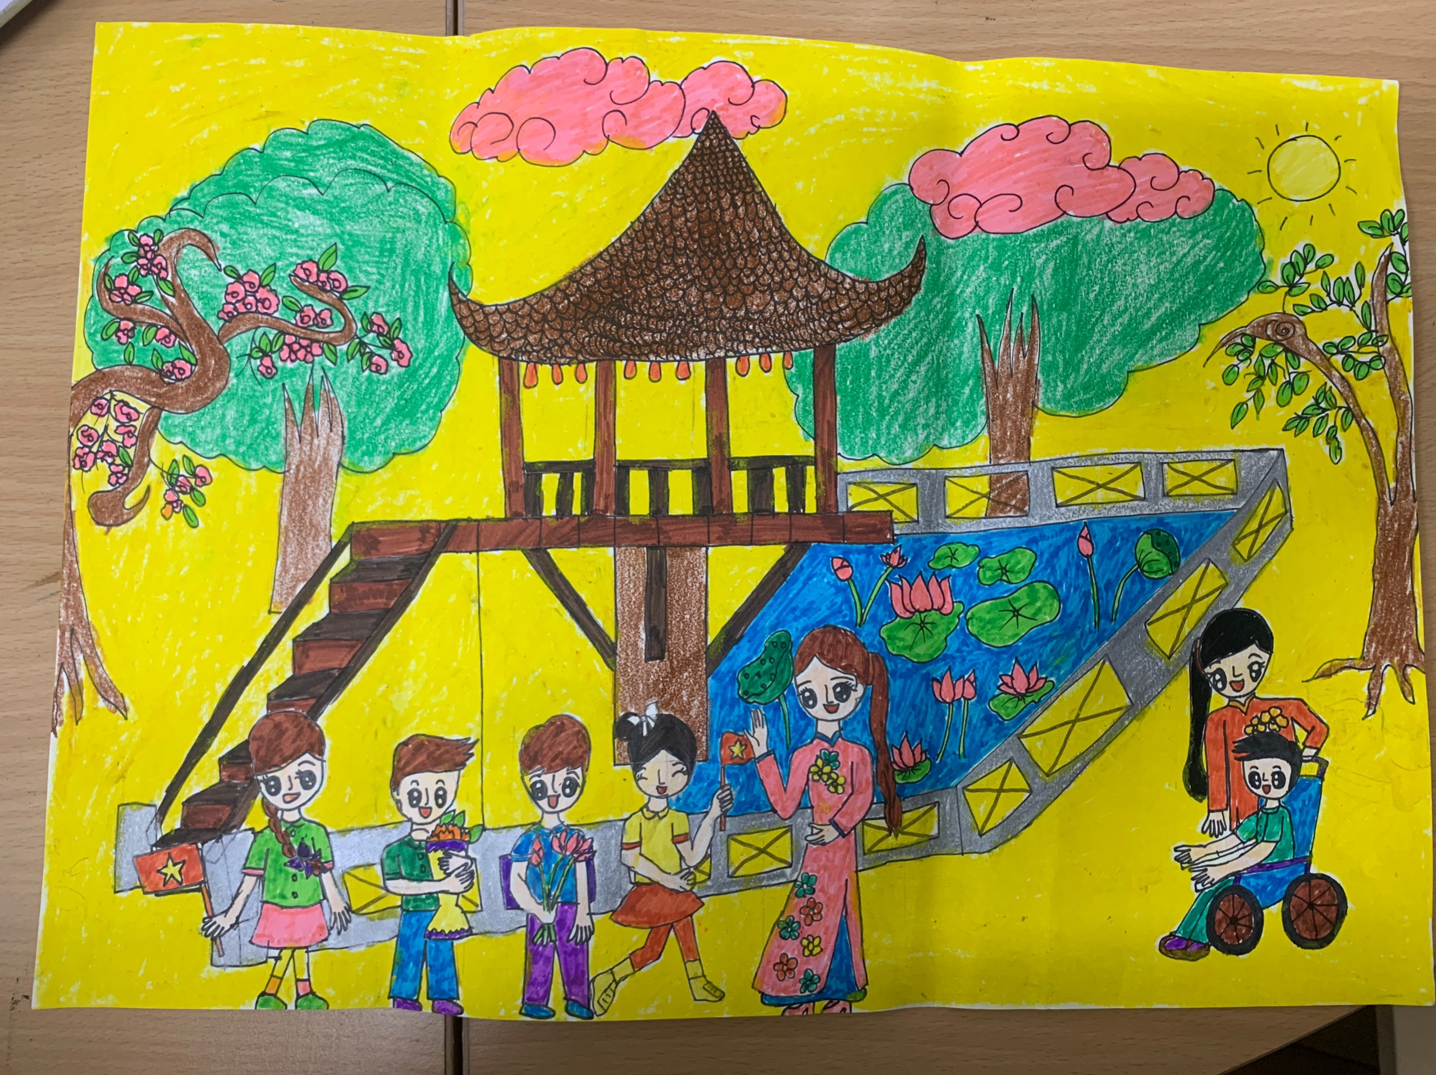

Slide 5
